Slide 1
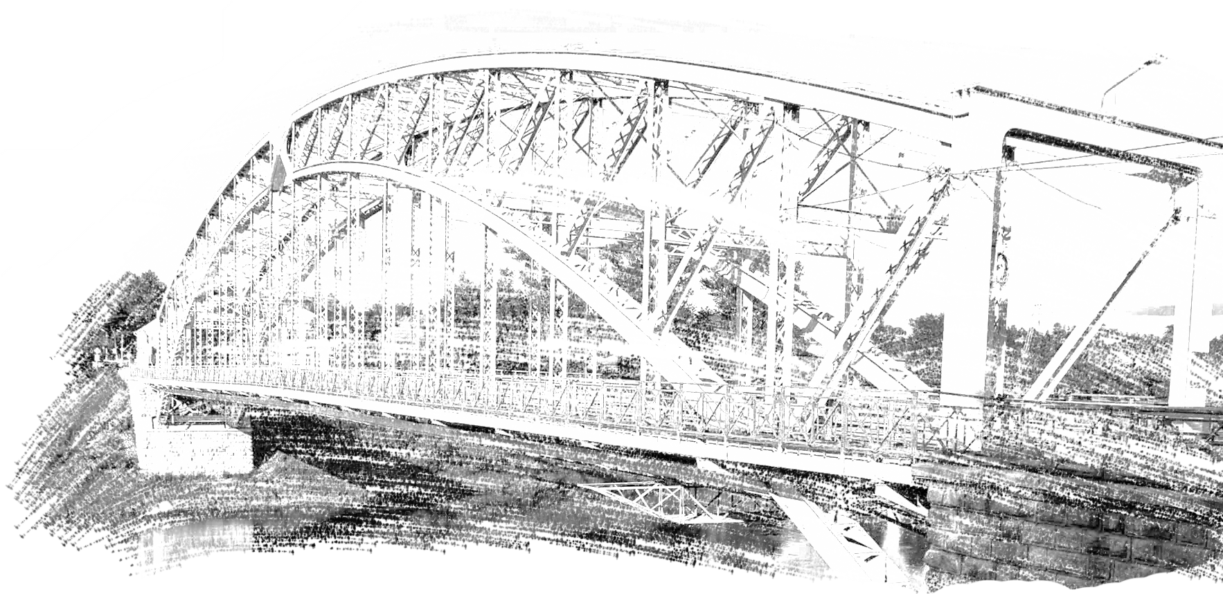
администрация боровичского муниципального района
Докладчик
Главный специалист комитета образования
Булина Елена Анатольевна

Slide 2
Численность педагогических работников
В Боровичском муниципальном районе функционируют 14 общеобразовательных учреждений, 2 учреждения дополнительного образования. В этих учреждениях работают
706 педагогических работников, из них
моложе 25 лет | 41 чел. | 6%
26 - 34 года | 108 чел. | 21%
35 – 54 года | 360 чел. | 51%
55 лет и старше | 197 чел. | 28%

Slide 3
Средняя заработная плата
Средняя заработная плата начинающего воспитателя в детском саду составляет: 30 000 руб.
Средняя заработная плата начинающего учителя в школе с классным руководством (5 000 руб.) составляет: 35 000 руб.

Slide 4
Меры социальной поддержки
Разработана муниципальная программа «Привлечение педагогических кадров в сферу образования Боровичского муниципального района», в которой отражены меры социальной поддержки:
Выплата муниципальной стипендии
1. Условием выплаты стипендии является заключение Студентом целевого договора об обучении с Муниципальным Учреждением
2. Стипендия выплачивается после зачисления в учреждение СПО или ВПО ежемесячно, с 1 сентября по 31 августа, на протяжении всего времени обучения
3. Стипендия выплачивается из бюджетных средств Боровичского муниципального района путем предоставления Муниципальному Учреждению, средств субсидии на иные цели

Slide 5
Размер стипендии
Размер стипендии зависит от успеваемости Студента во время обучения (по результатам сессии каждого семестра)
при наличии только оценок «отлично» размер стипендии составляет 10000 (десять тысяч) рублей
при наличии одной и более оценок «хорошо» размер стипендии составляет 8000 (восемь тысяч) рублей
при наличии одной оценки «удовлетворительно» размер стипендии составляет 6000 (шесть тысяч) рублей
при наличии двух и более оценок «удовлетворительно» размер стипендии составляет 5000 (пять тысяч) рублей
в течение первого семестра обучения и до подведения итогов промежуточной аттестации данного семестра, размер стипендии составляет 10000 рублей ежемесячно
в случае неисполнения Студентом обязательств договора о целевом обучении по трудоустройству в общеобразовательное учреждение, осуществлению трудовой функции в нем в течение 5 лет, обязан возместить в полном объеме расходы, связанные с выплатой стипендии.

Slide 6
Меры социальной поддержки молодых специалистов
Муниципальные меры
Компенсация аренды съемного жилья в размере 5 000 руб.
Региональные меры в соответствии с областным законом №119 от 01.06.2022г. «О дополнительных мерах социальной поддержки молодых специалистов системы образования Новгородской области, осуществляющих трудовую деятельность на территории Новгородской области»
Ежемесячная выплата в размере 10 000 руб. в течении 3 лет со дня заключения трудового договора
Работа в ОУ, расположенных в сельских населенных пунктах, компенсация стоимости проезда от места жительства до места работы и обратно автомобильным (автобус) транспортом общего пользования (не более 600 руб. в день) в течении 3 лет со дня заключения трудового договора
Работа в ОУ, расположенных в сельских населенных пунктах, компенсация стоимости топлива (бензин, дизель, газ) автомобильного транспорта, находящегося в личной собственности молодого специалиста, проезда от места жительства до места работы и обратно в размере 5 руб. за километр пути (не более 600 руб. в день) в течении 3 лет со дня заключения трудового договора

